Slide 1
MÓDULO III · SESIÓN 7
Asistentes estadísticos: cuando el análisis corre pero está mal
Diseño muestral, inferencia y agregación: auditar lo que la IA escribe sobre datos de encuesta
Curso de Inteligencia Artificial Aplicada · INEGI 2026
Módulo III, Sesión 1 · abre el bloque cuantitativo · 11:00 a 13:30 h
Notes:
Dos minutos. Encuadre para este grupo: son economistas, dominan la estadistica, asi que hoy no ensenamos ponderacion ni inferencia desde cero. El tema es como un asistente de IA aplica esos metodos sobre datos de encuesta, y como se equivoca con total seguridad. Tres trampas clasicas: promediar sin ponderar, reportar el error estandar ingenuo, y leer el agregado cuando los subgrupos dicen lo contrario. Todas caben en un mismo analisis, y lo vamos a ver. Terminamos 13:30.

Slide 2
Cómo usamos los 150 minutos
Tres bloques de concepto con demo corta, un receso, y una práctica que se va de tarea.
11:00
Apertura: un estimador que corre no es uno correcto
11:12
Bloque 1 · Diseño muestral y factores de expansión
11:40
Receso · 10 minutos
11:50
Bloque 2 · Inferencia y errores estándar
12:20
Bloque 3 · Agregación y paradoja de Simpson
12:45
Síntesis y cómo pedirle el análisis a la IA
13:05
Práctica guiada y encuadre de la tarea
13:25
Cierre y puente a la Sesión 8
Notes:
Dos minutos. Novedad de formato para estas tres sesiones: el concepto y una demo corta en clase, y la practica a fondo se va de tarea, un R Markdown por sesion. Con tres temas avanzados no cabe un laboratorio largo en 2.5 horas. Si va retrasado, acorte la sintesis, no los tres bloques de concepto. La 9 sera el laboratorio aplicado completo.

Slide 3
Anatomía de un buen prompt cuantitativo
Un pedido vago no da error: da un número calculado sobre supuestos que tú no elegiste. Cuatro cosas que el prompt debe fijar.
Nombra las columnas exactas
Define la unidad de análisis
1
2
«monto_apoyo», «entidad», no «el gasto». La IA no adivina cuál columna es cuál.
¿Por entidad, por beneficiario, por folio único? Cambia por completo el resultado.
Di qué hacer con lo inválido
Especifica la salida
3
4
Trata el texto como número, ignora las vacías, cuenta cada folio una sola vez.
Promedio y conteo, redondeado a pesos, en una tabla. Que no elija el formato por ti.
VAGO
PRECISO
«saca el promedio del apoyo»
«promedio de monto_apoyo por entidad, tratando el texto como número, ignorando vacías y contando cada folio una sola vez; redondea a pesos y dame el conteo»
La IA adivina la columna, el redondeo, y qué hace con el texto, los vacíos y los duplicados.
Notes:
Seis minutos. Este es el nucleo del bloque 1 y aplica igual a Copilot en Excel que a un prompt de codigo. Lea el prompt vago y pregunte al grupo: cuantas decisiones esta tomando la IA por nosotros. Salen facil cuatro o cinco. El prompt preciso las cierra todas. La leccion: la ambiguedad no truena, se convierte en supuestos invisibles. Un buen prompt cuantitativo nombra columnas, fija la unidad, dice que hacer con lo invalido y pide una salida concreta.

Slide 4
Errores comunes al usar IA para análisis cuantitativo
Ustedes dominan la estadística. Un asistente moderno cada vez acierta más en lo mecánico, ponderar o el error correcto; lo que no puede saber es su contexto. El riesgo es un número que corre, se ve bien, y está mal.
1
2
3
El diseño
El ruido
La agregación
La IA promedia como si fuera muestra simple. Ignora los factores de expansión, y el número deja de ser poblacional.
Reporta el error estándar ingenuo. Promete una precisión que no existe, y así una conclusión firme se cuela sin fundamento.
Lee el número agregado. Pero al condicionar por subgrupo, la relación puede invertirse por completo.
Bloque 1
Bloque 2
Bloque 3
La IA escribe el código en segundos. Si el estimador respeta el diseño, si la incertidumbre es honesta y si los subgrupos confirman el agregado, eso lo deciden ustedes.
Notes:
Cuatro minutos, el mapa del dia. La frase ancla: un estimador que corre no es uno correcto. Aclare que no es que la IA sepa menos estadistica que ellos; es que aplica el default, y el default asume una muestra simple, independiente y homogenea, que una encuesta real no es. Las tres tarjetas son los tres bloques y, spoiler, los tres errores caben en un mismo analisis que veremos en la sintesis.

Slide 5
La encuesta sintética para hoy
Un solo archivo para los tres bloques: datos_encuesta_sintetica.csv, 400 hogares de una encuesta ficticia. Cada bloque mira columnas distintas del mismo microdato.
Variable
Qué es
Se usa en
estrato
Nivel de marginación del hogar: Alta, Media o Baja
Todo
upm · factor
Conglomerado (unidad primaria de muestreo) y factor de expansión
Diseño e inferencia
ingreso
Ingreso mensual del hogar, en pesos
Bloque 1
programa
Recibe el apoyo: 0 = no, 1 = sí (el tratamiento)
Bloques 2 y 3
score
Índice de resultado de 0 a 100 (p. ej. seguridad alimentaria)
Bloques 2 y 3
Los tres bloques son el mismo dataset, no tres
El Bloque 1 estima el ingreso; los Bloques 2 y 3 estudian el efecto del programa sobre el score. Todo sobre estos 400 hogares, con su estrato, su UPM y su factor de expansión.
Es el mismo microdato de la tarea. Cuando en las próximas láminas veas «el programa» o «el score», son estas columnas, sobre estos mismos hogares.
Notes:
Tres minutos, y es la lamina que faltaba. Presente aqui, una sola vez, el microdato que usan los tres bloques y la tarea. Es un archivo, ficticio, con forma de encuesta: 400 hogares repartidos en estratos de marginacion, agrupados en UPM, cada uno con su factor de expansion. Cinco variables: estrato, la UPM y el factor que definen el diseno, el ingreso del hogar, si recibe el programa (el tratamiento, 0 o 1) y el score, un indice de resultado de 0 a 100, piensen seguridad alimentaria. El Bloque 1 mira el ingreso; los Bloques 2 y 3 miran el efecto del programa sobre el score. Recalque que es la misma base de la tarea, para que cuando aparezca el programa y el score mas adelante ya sepan que son, y para que la sintesis se entienda: son literalmente los mismos renglones.

Slide 6
1
BLOQUE 1
Diseño muestral: por qué el promedio crudo miente
Notes:
Divisor, un minuto. Unos 28 minutos al receso. La idea: en una encuesta cada registro representa a un numero distinto de unidades, y promediar crudo trata a todos igual.

Slide 7
Bloque 1, en concreto: el promedio de ingreso
La columna, la operación y lo que vamos a contrastar. Todo sale del microdato de hoy.
LA COLUMNA
LA OPERACIÓN
EL CONTRASTE
ingreso
la media
crudo vs ponderado
El ingreso mensual del hogar. Un número por hogar.
El ingreso promedio de los hogares de la encuesta.
mean(ingreso) contra svymean con el diseño.
En una frase: calculamos el ingreso promedio, y comparamos el promedio crudo contra el ponderado con el diseño.
Notes:
Un minuto, la ficha del bloque. Fije las coordenadas antes de entrar al concepto: la columna es ingreso, la operacion es la media, y lo que vamos a contrastar es el promedio crudo contra el ponderado. Con esto no tienen que regresar al slide del microdato para ubicarse.

Slide 8
Una encuesta no es una muestra simple
Se muestrea distinto a propósito, y por eso cada registro trae un peso. Ignorarlo cambia el número.
Estratos
Factor de expansión
La trampa
Se muestrea distinto por diseño: unos grupos se sobre-representan para medirlos con precisión.
Cada registro pesa lo que representa en la población. Uno puede valer por 1,500 hogares y otro por 4,000.
Un promedio crudo trata a todos igual. Devuelve el promedio de la muestra, no el de la población.
Por qué existe el factor de expansión
En una muestra simple, todos pesan igual y el promedio crudo sirve. En ENIGH, ENOE y casi cualquier encuesta oficial, no: el diseño sobre-representa a unos y sub-representa a otros, y el factor corrige esa distorsión para que el estimado hable de la población, no de la muestra.
Si la IA promedia una encuesta con mean(), está asumiendo muestra simple. Casi nunca lo es, y casi nunca lo dice.
Notes:
Cinco minutos. Publico que ya sabe esto, asi que vaya rapido y aterrice en el punto de IA: el factor de expansion no es un adorno, es lo que convierte muestra en poblacion. El default de un asistente es mean(columna), que asume que todos pesan igual. En una encuesta con diseno estratificado eso da el promedio de la muestra, no el poblacional. La lamina que sigue lo cuantifica.

Slide 9
El promedio crudo contra el ponderado
Una respuesta ingenua promedia crudo; el estimador de diseño usa los factores. Salida ilustrativa: los asistentes actuales muchas veces ya ponderan solos, pero el diseño y el número los verificas tú.
Estrato
% población
% muestra
Factor
Ingreso medio
Alta marginación
30%
50%
1,500
4,192
Media marginación
30%
25%
3,000
6,941
Baja marginación
40%
25%
4,000
12,471
mean(ingreso) · el camino ingenuo
svymean con el diseño · el correcto
6,949
8,328
el promedio de la muestra
el ingreso poblacional (EE 232)
La muestra sobre-representa Alta marginación (50% vs 30% real), el estrato más pobre; por eso el crudo subestima el poblacional 16.6%.
En R: mean(datos$ingreso) contra svymean(~ingreso, diseño), con svydesign(ids = ~upm, strata = ~estrato, weights = ~factor).
Notes:
Seis minutos, primera lamina insignia. La tabla cuenta la historia: la muestra tiene 50% de Alta marginacion pero la poblacion solo 30%, porque se sobre-muestreo ese estrato por diseno. Como Alta es el de menor ingreso (4,192), el promedio crudo se va hacia abajo: 6,949. El ponderado, que usa los factores de expansion, recupera el poblacional: 8,328. Diferencia de 16.6%, en la direccion que importa. El punto de IA: mean() no esta roto, esta respondiendo otra pregunta. Hay que nombrarle el diseno.

Slide 10
2
BLOQUE 2
Inferencia: el número trae ruido, y la IA lo subestima
Notes:
Divisor, un minuto. El estimador es una variable aleatoria; el error estandar dice cuanto podria cambiar. El default asume independencia que los datos de encuesta no tienen.

Slide 11
Bloque 2, en concreto: el efecto de programa sobre score
El mismo microdato. Aquí fijamos qué estimamos, y sobre esa cantidad medimos la incertidumbre.
LAS COLUMNAS
LA OPERACIÓN
EL CONTRASTE
programa · score
diferencia de medias
EE clásico vs conglomerado
programa: recibe el apoyo (0 o 1). score: índice de resultado, 0 a 100.
El score promedio con programa menos sin programa: el coeficiente de lm(score ~ programa), −4.5.
El error estándar IID contra el que reconoce las UPM.
En una frase: estimamos la diferencia de score entre tratados y no tratados, y comparamos su error estándar clásico contra el correcto.
Notes:
Un minuto, la ficha del bloque, y aqui se fija el estimando que faltaba nombrar: la diferencia de medias en score entre programa 1 y 0, que es el coeficiente de lm(score ~ programa), menos 4.5. El bloque 2 mide la incertidumbre de ESE numero: EE clasico contra por conglomerado. Ojo, es el mismo numero que el bloque 3 mira por su signo.

Slide 12
El error estándar dice cuánto podría cambiar el número
Y el default lo calcula asumiendo cosas que una encuesta no cumple.
Qué mide
El default IID
El borrado silencioso
Si repitieras el muestreo, ¿cuánto se movería el estimador? El error estándar pone número a ese vaivén.
Asume registros independientes e idénticos. Pero los hogares de una misma zona se parecen: hay conglomerados.
Quitar renglones con cualquier vacío cambia la muestra sin avisar, y con ella el número y su error.
Por qué el default falla en encuestas
Cuando los hogares se muestrean por conglomerados, dos del mismo bloque aportan menos información nueva que dos al azar. El error estándar clásico no lo sabe y sale demasiado chico: da certeza de más. El correcto reconoce el conglomerado y el estrato.
El error estándar clásico es el que viene por default en lm() y summary(). Con datos por conglomerado es el equivocado, lo escriba quien lo escriba.
Notes:
Cinco minutos. De nuevo, publico que sabe inferencia, asi que el foco es el default. El error estandar clasico asume observaciones independientes e identicas. En una encuesta por conglomerados eso se rompe: hogares del mismo bloque estan correlacionados, aportan menos informacion, y el EE clasico lo ignora y sale muy chico. Resultado: falsa precision. Tambien menciono el borrado por lista: dropna silencioso cambia la muestra. La lamina que sigue lo pone en numeros.

Slide 13
Mismo estimador, distinta certeza
Sobre el mismo microdato. El efecto del programa sobre el score (el índice de resultado) no cambia; cambia lo que dice el error estándar, y con él la conclusión.
Efecto estimado del programa: −4.5 puntos (el punto no cambia; lo que cambia es su margen)
ERROR ESTÁNDAR CLÁSICO (IID)
ERROR ESTÁNDAR POR CONGLOMERADO
± 1.46
± 2.19
t = −3.1, p = 0.002
«claramente significativo»
t = −2.0, p = 0.049
apenas significativo, al filo
El default IID subestima la incertidumbre en un tercio. Con el error correcto la conclusión pasa de firme a frágil: la misma cifra, otra decisión.
Notes:
Seis minutos. El punto estimado es identico, menos 4.5 puntos; lo unico que cambia es el error estandar. El clasico, el que sale por default en lm() y summary(), dice 1.46 y p de 0.002: parece solidisimo. El correcto por conglomerado dice 2.19 y p de 0.049: al filo. Un tercio mas de incertidumbre que el default escondia. La leccion: correr la regresion es trivial; saber que el EE clasico esta mal para datos por conglomerado es el trabajo. Un asistente moderno muchas veces ya conglomera, pero hay que verificarlo. Y ojo, ese menos 4.5 lo retomamos en el bloque 3, porque ademas tiene el signo equivocado.

Slide 14
3
BLOQUE 3
Agregación: relaciones que se invierten
Notes:
Divisor, un minuto. La paradoja de Simpson: el numero agregado puede decir lo contrario que cada subgrupo, cuando un confusor esta mal repartido. Es la trampa central de evaluar politica.

Slide 15
Bloque 3, en concreto: ese mismo efecto, por estrato
La misma diferencia del Bloque 2, ahora condicionada por el confusor. El Bloque 2 miró su margen; este mira su signo.
LAS COLUMNAS
LA OPERACIÓN
EL CONTRASTE
programa · score · estrato
la misma diferencia, por estrato
agregado vs por subgrupo
Las mismas dos, más estrato: el nivel de marginación (el confusor).
El efecto del programa sobre score dentro de cada nivel de marginación.
El efecto en total contra el efecto en cada estrato. ¿Se invierte?
En una frase: tomamos el mismo efecto y lo miramos por estrato, para ver si el agregado dice lo contrario que los subgrupos.
Notes:
Un minuto, la ficha del bloque. Las columnas son las mismas dos mas estrato, el confusor. La operacion es la misma diferencia de medias, pero dentro de cada estrato. Y el contraste es el efecto agregado contra el de cada subgrupo. Enfatice la continuidad: es el mismo numero del bloque 2, ahora visto por su signo.

Slide 16
El agregado puede decir lo contrario que los subgrupos
La paradoja de Simpson: una relación se invierte al condicionar. No es rara, y en evaluación es la regla, no la excepción.
Qué es
Por qué pasa
Dónde muerde
En agregado, A supera a B; pero dentro de cada subgrupo, B supera a A. La conclusión se voltea.
Un factor confusor está mal repartido entre los grupos: no son comparables tal cual se juntan.
En evaluación: los que reciben el programa no son como los que no lo reciben. Comparar crudo engaña.
Por qué le importa a una unidad de evaluación
Un programa suele dirigirse a quien más lo necesita, que arranca de una base más baja. Si comparas tratados contra no tratados sin condicionar por esa base, el programa puede parecer inútil o dañino cuando en realidad ayuda. La IA reporta el agregado; el que pregunta por el confusor es el analista.
Un modelo de chat te da el número agregado con confianza. No sabe qué confusor falta; esa pregunta es del que conoce el programa.
Notes:
Cinco minutos. Publico que conoce Simpson, asi que el enfasis es su ubicuidad en evaluacion y el rol de la IA. La mecanica: un confusor mal repartido, aqui el estrato de marginacion. Los programas se focalizan en los mas necesitados, que parten de una base mas baja; comparar crudo mezcla el efecto del programa con la diferencia de base. La IA entrega el agregado sin chistar; preguntar por el confusor que falta es trabajo humano. La lamina que sigue lo muestra con nuestros datos.

Slide 17
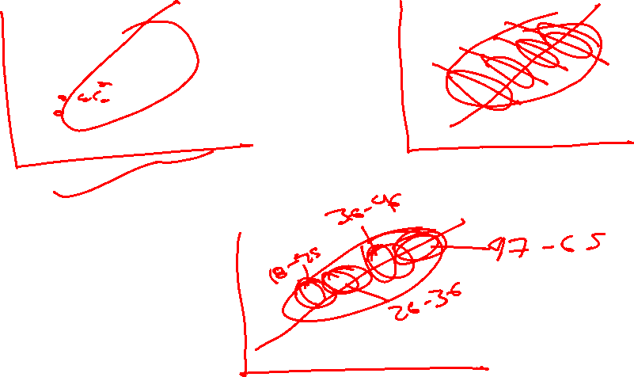
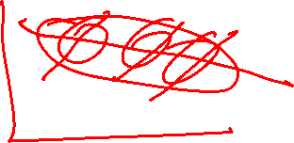

Slide 18
El programa «baja» el score, hasta que miras por estrato
El demo en vivo. Aquí no es hipótesis: un asistente actual, pedido en código, concluye que el programa daña, y el signo se invierte al condicionar por estrato.
Estrato
Sin programa
Con programa
LO QUE REPORTA LA IA (AGREGADO)
Sin programa 63.9 vs Con programa 59.5
Alta
42.2
53.2
el programa parece bajar el score 4 puntos
Media
58.5
69.5
Baja
76.8
88.4
+11 en TODOS los estratos
Por qué se invierte
El programa se concentró en Alta marginación: 165 de 232 tratados están ahí, el estrato de menor base. Ese peso arrastra el promedio de los tratados hacia abajo, aunque dentro de cada estrato el programa suma 11 puntos parejos. El agregado mezcla el efecto del programa con la diferencia de base entre estratos.
Salida real de DeepSeek-V3.2 (sept. 2026): usó el diseño muestral correctamente y aun así concluyó «score significativamente menor» (p = 0.004). El efecto real por estrato: +11. Correr no es estar bien.
Notes:
Seis minutos, y es el golpe de la sesion, en vivo. Antes de esta lamina, corra el asistente en clase pidiendole codigo para ver si el programa sube o baja el score: es donde de verdad falla, no como en los bloques 1 y 2. En nuestra prueba, DeepSeek-V3.2 ponderó y conglomeró bien (hizo lo mecanico correcto) y aun asi su codigo imprimio la conclusion equivocada: score significativamente menor. La tabla por estrato muestra lo contrario: mas 11 en Alta, mas 11 en Media, mas 12 en Baja. Por que se voltea: 165 de 232 tratados estan en Alta marginacion, el estrato de menor base; ese peso hunde el promedio de los tratados. El agregado confunde el efecto del programa con la diferencia de base entre estratos. La moraleja del dia: lo que faltó no era saber estadistica, el modelo la sabe; era saber que el programa se focalizo en Alta marginacion. Ese contexto es de ustedes, y no se delega.

Slide 19
El mismo análisis, tres errores
El análisis ingenuo, lm(score ~ programa), corre. Y está mal por tres razones a la vez. Un asistente moderno arregla las dos primeras solo; la tercera necesita su contexto.
El error
Lo que da el default
La corrección
Signo (agregación)
efecto −4.5: el programa daña
estratificar: +11 por estrato, ayuda
Precisión (inferencia)
EE 1.46, p = 0.002: firme
conglomerar: EE 2.19, p = 0.049, al filo
Escala (diseño)
si fuera media, sin ponderar
ponderar: usar los factores de expansión
El estimador disciplinado: pondera, estratifica, conglomera
La IA escribe el código; ustedes especifican el diseño. No es que sepa menos estadística: es que aplica el default, y el default asume una muestra simple, independiente y homogénea que sus datos no son. Nombrar el diseño en el prompt es lo que separa un número que corre de uno que se defiende.
Notes:
Cinco minutos, lamina de pago. Es el amarre de los tres bloques en un solo analisis. El mismo lm(score ~ programa) que la IA escribe sin pensar tiene el signo mal por Simpson, la precision inflada por ignorar conglomerados, y si fuera una media estaria sin ponderar. Las tres correcciones son ponderar, estratificar, conglomerar. Repita el mensaje de fondo: no es deficit de conocimiento de la IA, es el default, que asume una muestra que la encuesta no es. Por eso hay que nombrarle el diseno, que es justo la siguiente lamina.

Slide 20
Cómo pedirle el análisis, y qué no se le delega
Un buen prompt cuantitativo nombra el diseño. El juicio estadístico se queda con ustedes.
UN BUEN PROMPT NOMBRA EL DISEÑO
LO QUE NO SE DELEGA
Declara los factores de expansión, los estratos y los conglomerados de la encuesta.
Pide explícitamente el error estándar correcto para el diseño, no el clásico.
Pide el desglose por subgrupo antes de creerle al agregado.
Pide que reporte cuántos casos se quedan fuera y por qué.
Decidir el diseño del estimador: eso nace de cómo se levantó la encuesta.
Juzgar si dos grupos son comparables, o qué confusor falta.
Decidir si el signo y la magnitud tienen sentido para la política.
Firmar el número: la responsabilidad del resultado es humana.
La IA es un copiloto estadístico rapidísimo para el código. El diseño, la comparabilidad y el sentido del número son suyos, y no se delegan.
Notes:
Cuatro minutos. El lado izquierdo es la anatomia del prompt para trabajo con encuestas: nombrar diseno, pedir el EE correcto, pedir subgrupos, pedir el conteo de casos excluidos. El derecho es el limite: el diseno, la comparabilidad, el sentido y la firma no se delegan, porque dependen de conocer la encuesta y la politica, cosa que el modelo no tiene. Este es el habito que quiero que se lleven a la practica.

Slide 21
4
Intro a entornos reproducibles
Notes:
Divisor. Demo corta en clase y el grueso de tarea. Un R Markdown con tres tareas sobre el microdato sintetico. Veinte minutos en clase, el resto en casa.

Slide 22
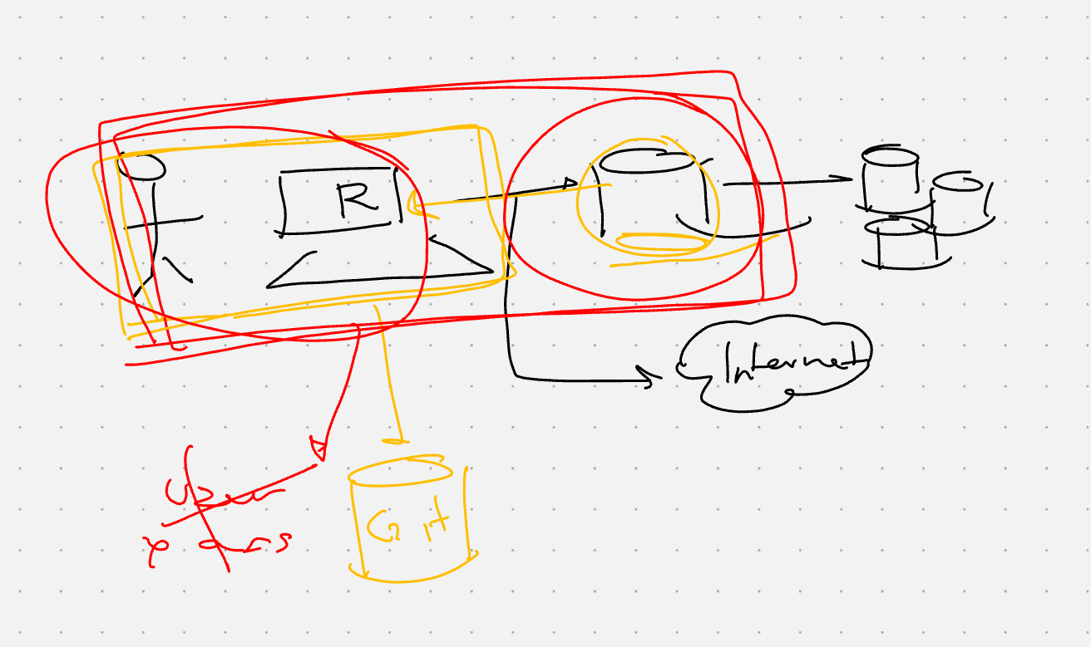

Slide 23
5
PRÁCTICA Y TAREA
Estimar con diseño, inferir bien, cazar a Simpson
Notes:
Divisor. Demo corta en clase y el grueso de tarea. Un R Markdown con tres tareas sobre el microdato sintetico. Veinte minutos en clase, el resto en casa.

Slide 24
Su turno, y de tarea
Sobre datos_encuesta_sintetica.csv: un microdato con forma de encuesta, con estratos, UPM y factores de expansión.
1
diseño
2
inferencia
3
agregación
Ponderar el ingreso
El error correcto
Cazar a Simpson
Estima el ingreso medio poblacional con svydesign y svymean, y compáralo con el promedio crudo. ¿Cuánto subestima el ingenuo?
Estima el efecto del programa con el error estándar por conglomerado. ¿Sigue siendo significativo al usar el EE correcto?
Compara el efecto agregado del programa contra el efecto por estrato. Muestra dónde y por qué se invierte el signo.
LA REGLA DURA
Cada número va con su justificación en el texto: por qué ponderado, por qué ese error estándar, por qué condicionar por estrato. Un estimado sin su razón no cuenta.
Entregable: Laboratorio_S07.Rmd tejido a HTML (R con survey y estimatr). En clase se arranca la parte 1; las tres partes, más una auditoría por escrito de la salida de la IA del demo, se terminan de tarea.
Notes:
Explique en dos minutos y arranquen la parte 1 juntos. Parte 1: el ingenuo da 6,949, el ponderado 8,328, subestima 16.6%. Parte 2: efecto menos 4.5, EE clasico 1.46 contra conglomerado 2.19, la significancia pasa de p 0.002 a p 0.049. Parte 3: agregado sin programa 63.9 contra con programa 59.5, pero por estrato mas 11 en todos, porque los tratados se concentran en Alta marginacion. El entregable es el Rmd tejido, con la justificacion escrita de cada decision. Es tarea a su ritmo; en clase solo demo y arranque.

Slide 25
Qué se llevan y qué entregan
Cierre del bloque de asistentes estadísticos y puente a la Sesión 8.
Las tres ideas del día
El entregable
Una encuesta no se promedia cruda: se pondera con los factores de expansión.
El error estándar ingenuo promete precisión falsa; el diseño manda la inferencia.
El agregado puede mentir: condiciona por subgrupo antes de concluir.
Laboratorio_S07.Rmd tejido a HTML, con las tres tareas resueltas.
El ingreso ponderado, el efecto con el error correcto y la reversión de Simpson.
La justificación escrita de cada decisión de diseño.
Lo que abre la Sesión 8
Hoy construyeron un estimado defendible. La Sesión 8 lo hace reproducible de verdad: semillas para que el remuestreo dé lo mismo cada vez, y entorno fijo para que corra igual en otra máquina. Un número defendible también tiene que ser repetible.
Notes:
Cinco minutos. Repase las tres ideas y confirme el entregable, que es la tarea. El puente a la 8 es directo: hoy fue hacer bien el estimado; la 8 es hacerlo reproducible, con semillas para el remuestreo, que ademas es como se calculan muchos de estos errores estandar, y entorno fijo. Agradezca y cierre a tiempo.

Slide 26
Fuentes
Para quien quiera ir al origen de cada idea.
DISEÑO MUESTRAL Y PONDERACIÓN
INFERENCIA CON DISEÑO COMPLEJO
Lumley (2010). «Complex Surveys: A Guide to Analysis Using R». Base del paquete survey.
Cameron y Miller (2015). «A Practitioner's Guide to Cluster-Robust Inference». J. Human Resources.
Kish (1965). «Survey Sampling». La referencia clásica de estratos, conglomerados y pesos.
Documentación de los paquetes survey y estimatr (svydesign, svymean, svyglm, lm_robust).
Solon, Haider y Wooldridge (2015). «What Are We Weighting For?». Journal of Human Resources.
AGREGACIÓN
Simpson (1951) y el tratamiento moderno del confusor en evaluación (marco de Pearl).
Notes:
Lamina de referencia. No se lee en clase. Sostiene el nivel tecnico si el area de estadistica del INEGI pregunta por las fuentes de ponderacion, inferencia con conglomerados o Simpson.

